Slide 1
ФОРУМ ИННОВАЦИЙ И ПЕДАГОГИЧЕСКИХ ПРАКТИК СИСТЕМЫ СРЕДНЕГО ПРОФЕССИОНАЛЬНОГО ОБРАЗОВАНИЯ САМАРСКОЙ ОБЛАСТИ
«Программа развития международного молодежного сотрудничества и продвижение российских традиционных ценностей за рубежом»
Тема РИП:
«Поволжский государственный колледж»
2025 – 2027
САМАРА, 2025 г.

Slide 2

ПРОБЛЕМА,
на решение которой направлен проект
ЦЕЛЕВАЯ АУДИТОРИЯ
Студенты ПОО СПО.
Преподаватели и наставники.
Работодатели и представители отрасли.
Администрация колледжа.
Выпускники колледжа.
Потенциальные студенты.
Сообщество и местные организации.
Международные партнеры.
Геополитическая напряженность.
Отрицательный имидж России.
Ограниченные ресурсы.
Разные культурные контексты.
Технологические барьеры.
Недостаток квалифицированных кадров.
Проблемы с интеграцией.
Неопределенность в политике.

Slide 3

ИННОВАЦИОННЫЙ ПРОДУКТ ДЛЯ РЕГИОНА
Программа развития международного молодежного сотрудничества и продвижения российских традиционных ценностей за рубежом.
Образовательные курсы и программы.
Учебно-методические материалы.
Онлайн-платформа.
Культурные мероприятия.
Пакет иконка от Icons8

Slide 4
ПРЕИМУЩЕСТВА
ИННОВАЦИОННОГО ПРОДУКТА РИП
Для колледжа:
Повышение престижа и узнаваемости.
Расширение сети партнеров.
Развитие общих и профессиональных компетенций преподавателей и студентов.
Развитие проектной деятельности.
Для региона:
Улучшение имиджа региона.
Развитие туризма.
Укрепление связей с соотечественниками за рубежом.
Поддержка внешней политики региона.
Создание площадки для межкультурного диалога.
Пакет иконка от Icons8

Slide 5

КЛЮЧЕВЫЕ
РЕЗУЛЬТАТЫ сентябрь – декабрь 2025
ЗАПРОС к ПОО региона/ какая поддержка
нужна при реализации проекта
Установление контакта с зарубежными ПОО (9 ПОО из 4 стран).
Финансовая или грантовая поддержка.
Административная поддержка.
Межведомственное взаимодействие.
Методическая поддержка.
Информационная поддержка.
Поддержка участия в мероприятиях.
Согласование с МОСО кандидатов для ММС (6 ПОО из 3 стран).
Создание учебно-методических материалов, электронных ресурсов для реализации Программы.
Проведение кампании по популяризации русского языка за рубежом (олимпиада)
Вовлечение студентов в образовательный туризм и краеведение.

Slide 6
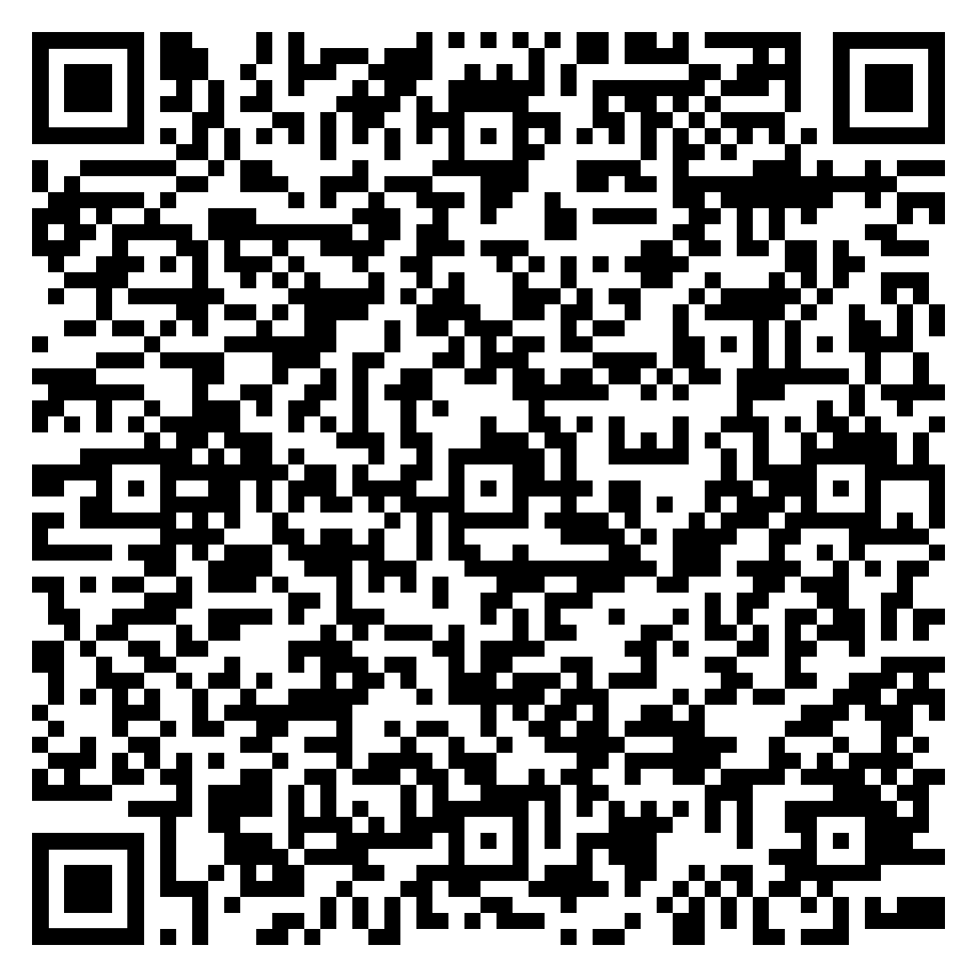


РИП «Программа развития международного молодежного сотрудничества и продвижение российских традиционных ценностей за рубежом»
КОНТАКТЫ
ГИСМАТУЛЛИНА ЛИЛИЯ НАИЛЕВНА
координатор/ руководитель проекта
https://pgk63.ru/education/regionalnaya-innovacionnaya-ploshhadka/programma-razvitiya-mezhdunarodnogo-molodezhnogo-sotrudnichestva-i-prodvizhenie-rossijskih-tradicionnyh-cennostej-za-rubezhom
gismatyllina@pgk63.ru
8 (846) 334-05-40
МАТЕРИАЛЫ
ПРОЕКТА

